Slide 1

Agent
Joonho Park
2025-09-01

Slide 2
Introduction
각 Application 이 있는 서버에서 각 Application의 상태, Resource 를 수집하고 Stop, Start, Restart 와 같은 Control을 수행한다.
각 서버에서 Application 상태, Resource 수집 및 제어
AgentMode에 따른 역할:
APP_SERVER → Subscribe/ App Control / Application 상태·리소스 체크 후 Redis 저장
BK_CONSUMER → Subscribe/ App Control /Application 상태·리소스 체크 후 Redis 저장
PROXY_SERVER → Log Pattern Match 후 Redis 저장

Slide 3
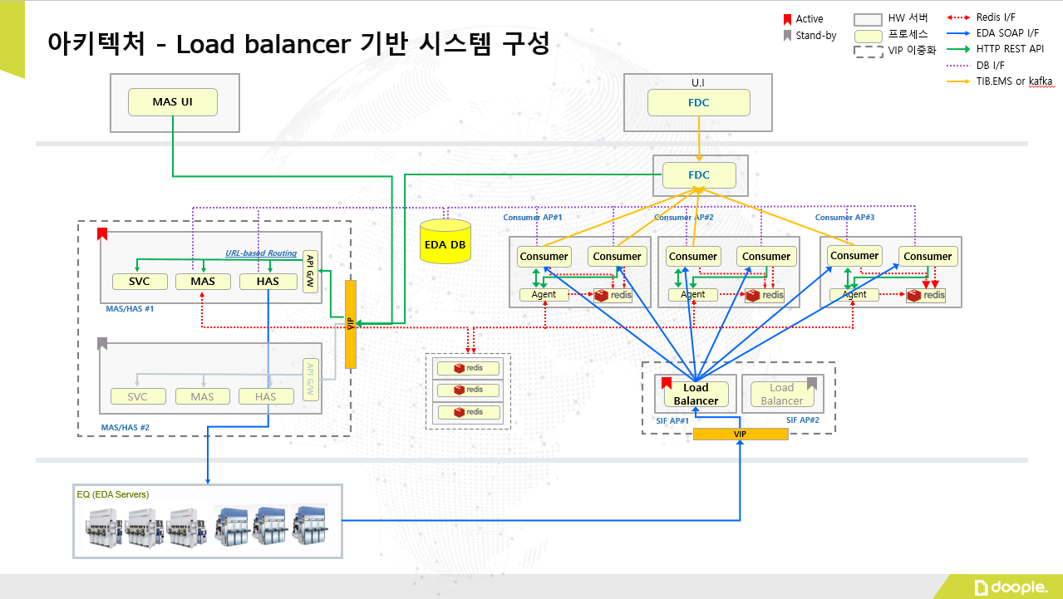

Slide 4
Problem Setup
- 각 서버별 기능 분리 필요
- 각 서버의 Application 에 따른 Control 기능 필요
- Resource 및 상태 수집 필요
- Log 관리 및 전송 필요
- Redis와의 통신 필요

Slide 5
Scope
APP_SERVER
BK_CONSUMER
PROXY_SERVER
내부/외부 Redis 통신

Slide 6
Problem solution -API GateWay
Agent Mode = APP_SERVER
Redis 구독 최초 한번 하도록 실행. AppServer Control / Deploy / Patch
Application 상태 1초 마다 체크 후 Redis Hash Set
Resource 사용량 1초 마다 체크 후 Redis ListRightPush

Slide 7
Problem solution - BK_CONSUMER
Agent Mode = BK_CONSUMER
Redis 구독 최초 한번 하도록 실행. Consumer Control / Deploy / Patch
Application 상태 1초 마다 체크 후 Redis Hash Set
Resource 사용량 1초 마다 체크 후 Redis ListRightPush

Slide 8
Problem solution - PROXY_SERVER
Agent Mode = PROXY_SERVER
Redis 구독 최초 한번 하도록 실행. Proxy Log Send

Slide 9
Problem solution - 내부/외부 Redis 통신
Agent Mode = APP_SERVER / BK_CONSUMER
Redis 구독 최초 한번 하도록 실행.
PROXY_SERVER 를 제외한 AgentMode 는 내부Redis 도 연결

Slide 10
Reference
Serilog – Apache-2.0
SSH.NET – MIT License
StackExchange.Redis – MIT License
Swashbuckle.AspNetCore – MIT
PostgreSQL –PostgreSQL
DotNurse.Injector – MIT
Microsoft.Extensions – MIT
Oracle.ManagedDataAccess.Core - Oracle

Slide 11
Result Notes
안정적인 Redis 통신 가능
Data 흐름 파악하기 위한 Log 집약.
각 Application 제어 용이.
각 서버 상태,Resource 집약.

